Slide 1
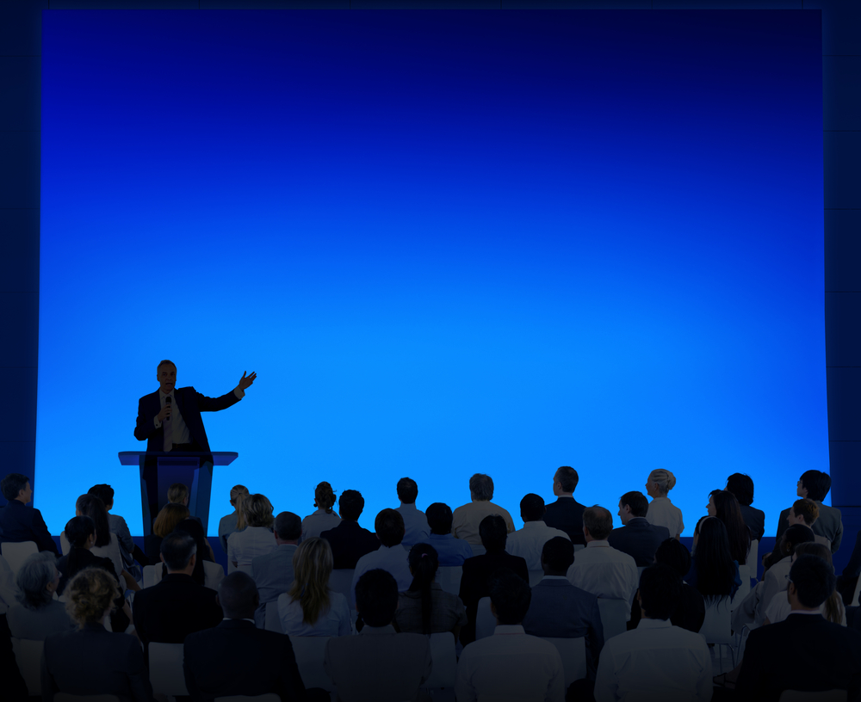
PUBLIC SPEAKING
CORSO PER IMPARARE
A PARLARE IN PUBBLICO

Slide 2
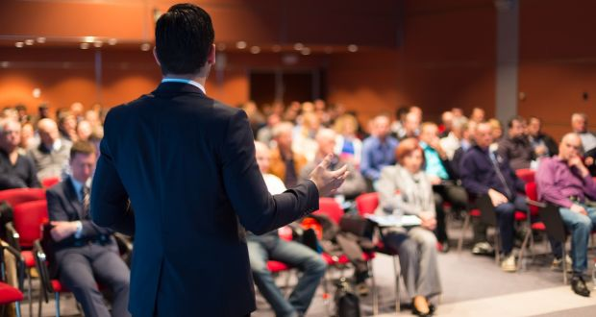
CHE COS’È?
CHI?
Letteralmente significa:
parlare in pubblico, davanti a più persone.
Chiunque può parlare in pubblico,
può imparare a parlare in pubblico.

Slide 3
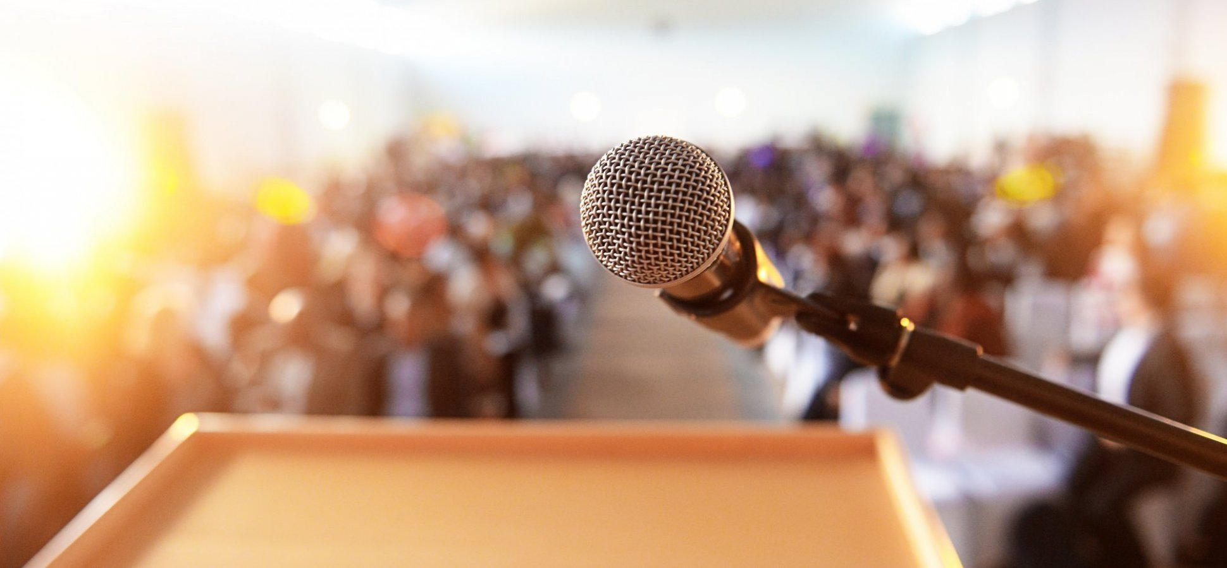
PERCHÉ?
È una necessità dato che viviamo in un’era della comunicazione, dei social, dei vari mass media.
È un’esperienza che ci insegna a crescere, a relazionarci col mondo altrui perché mette in campo le tre forme di comunicazione: verbale, non verbale e paraverbale.
[…] si riflette positivamente su tutto ciò che facciamo. Si sperimenta un miglioramento della loro personalità.

Slide 4
DI COSA PARLEREMO OGGI?
IDENTIKIT DEL PUBBLICO:
NOME PROVENIENZABISOGNI
2. STRUTTURA DEL DISCORSO:
INTRODUZIONE
3. TEORIA DEL COLORE DELLE VOCI:
LA VOCE GIALLA

Slide 5
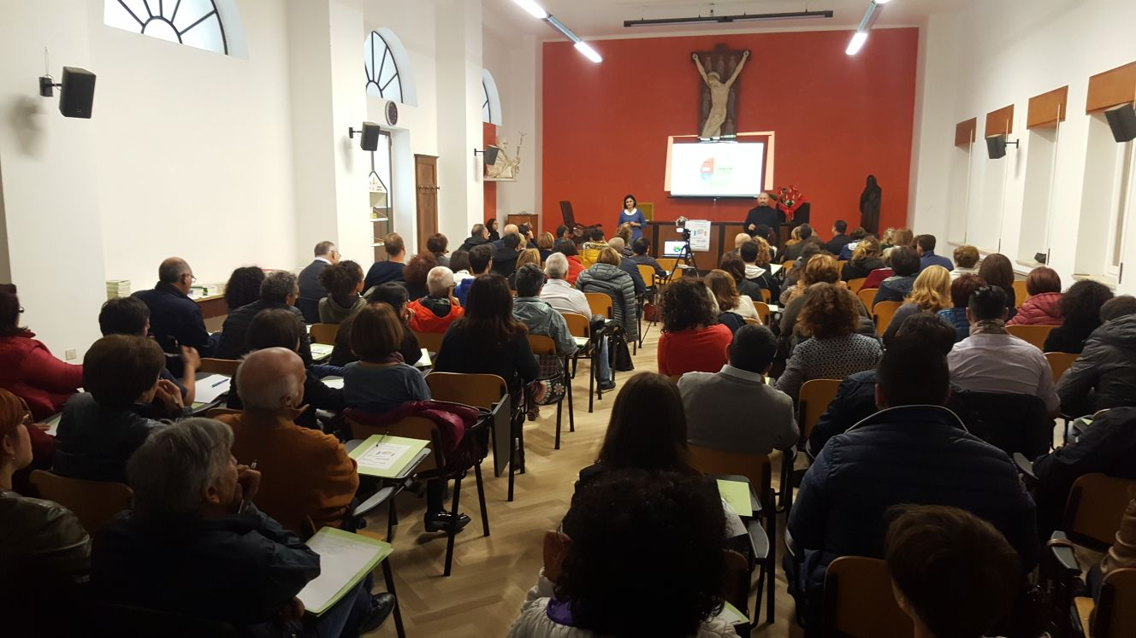
1. IDENTIKIT DEL PUBBLICO
È importante ‘conoscere’ il pubblico a cui ci si rivolge per creare maggiore empatia.
Allora, lo si invita a presentarsi dicendo:
Nome, provenienza e aspettative, bisogni

Slide 6
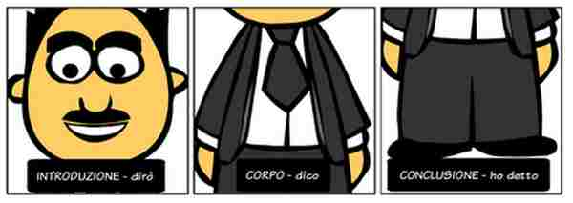
2. STRUTTURA DEL DISCORSO
È COMPOSTA DA 3 PARTI:
INTRODUZIONE, CORPO, CONCLUSIONE

Slide 7
INTRODUZIONE
DOMANDA
ESEMPIO
TESTIMONIANZA

Slide 8
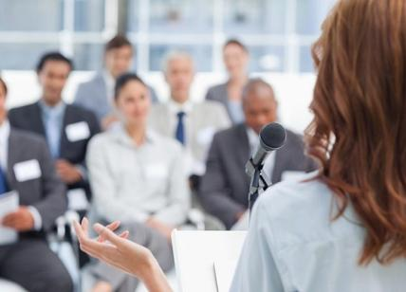
ESEMPIO DI ESEMPIO
Di certo è capitato a più di uno di partecipare alle riunioni di condominio e voler dire con forza una situazione sopportata per lungo tempo, ma non sapere come esprimerla in modo efficace.
ESEMPIO DI DOMANDA
Festa di matrimonio, riunione di lavoro, festeggiamento per un risultato importante, tutte situazioni in cui siamo chiamati a dire qualcosa. Quanto è importante sapere già come fare, vero?

Slide 9
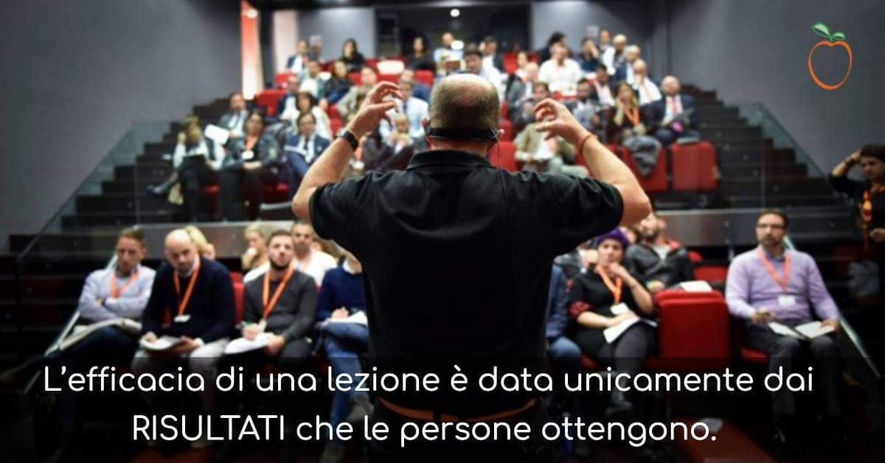
ESEMPIO DI TESTIMONIANZA
Può essere un racconto personale o di un personaggio noto o una favola o una frase famosa che faccia da collegamento all’argomento trattato nel discorso (es.: parlare in pubblico)
I migliori oratori danno l’impressione di improvvisare, ma in realtà si preparano tutto
(J.F. Kennedy)

Slide 10

Dopo aver scelto uno dei 3 modi di iniziare l’introduzione (vedi slides prec.), si procede con:
Presentazione dell’oratore:
"Buonasera a tutti,
mi chiamo Antonio, sono un coach"
Presentazione del discorso:
«Oggi parleremo di…, in 3 punti…"

Slide 11

3. TEORIA DELLE VOCI
Ciro Imparato è il primo a parlare di colore delle voci cioè ad associare un colore alla voce per esprimere o generare emozioni. I 4 colori della voce, in un discorso, sono:
1. voce gialla
2. voce verde
3. voce blu
4. voce rossa

Slide 12
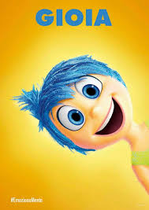
VOCE GIALLA
Caratteristiche di questa voce:
piacevole
comunica disponibilità, condivisione
esprime gioia, allegria, simpatia
sorriso sincero
Fa pensare a una persona simpatica, gioiosa oppure ai conduttori televisivi

Slide 13
COME SI CREA?
Con volume medio-alto,
il tono alto-basso in modo alternato, più acuto nelle fasi concitate, basso in quelle discorsive;
il tempo quasi veloce per generare energia e divertimento, tipico delle persone simpatiche.

Slide 14
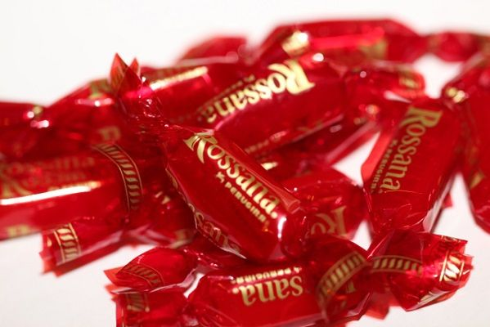
ESERCIZIO con voce gialla
Le rosse ROSSANA
rosseggiando qua e là
ingolosiscono i golosi
con la loro rossa golosità

Slide 15
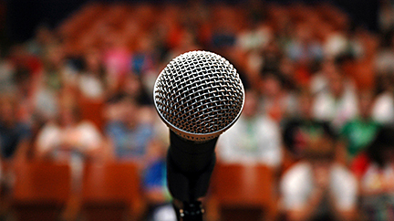
RIEPILOGO
3 elementi importanti del discorso
1. IDENTIKIT DEL PUBBLICO
2. STRUTTURA
DEL DISCORSO:
INTRODUZIONE
3. TEORIA DELLA VOCE:
VOCE GIALLA

Slide 16
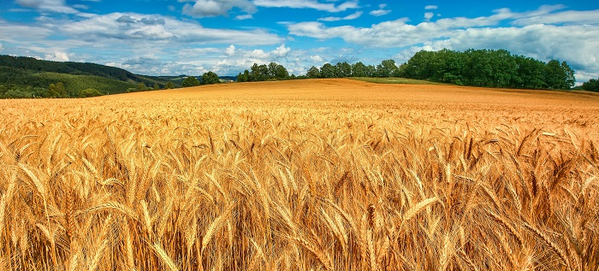
«Vitalità, vivacità ed entusiasmo sono queste le qualità che ho sempre ritenuto essenziali
in un oratore»
D. Carnegie

